Slide 1

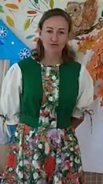
МИР
СКАЗКИ
Санкт-Петербургское государственное бюджетное стационарное учреждение социального обслуживания
Дом-интернат для детей с отклонениями
в умственном развитии №4
ПРОЕКТ НА ТЕМУ:
«ВОЛШЕБНЫЙ
МИР
СКАЗКИ»
Разработала воспитатель:
Казичева А.В.
Участники проекта:
воспитанники и воспитатели 4го корпуса.

Slide 2
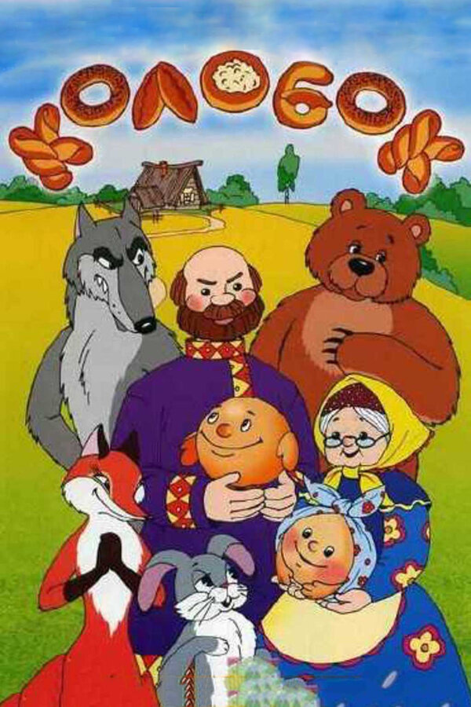
ЦЕЛЬ ПРОЕКТА
Развитие у детей устойчивого интереса к сказке, как произведению искусства, а так же развитие коммуникативных и творческих навыков через совместную творческую деятельность.

Slide 3
ЗАДАЧИ
ОБРАЗОВАТЕЛЬНЫЕ:
- Расширять представление детей о сказках;
- Обогащать сенсорный опыт;
- Вызывать познавательный интерес;
- Формировать умение инсценировать эпизоды сказок;
Обогащать и расширять активный и пассивный словарный запас детей.
РАЗВИВАЮЩИЕ:
- Развивать у детей восприятие;
- Развивать творческие способности у детей;
Развивать коммуникативные навыки, желание общаться со взрослыми и сверстниками.
ВОСПИТАТЕЛЬНЫЕ:
- Воспитывать чувства дружбы и коллективизма.

Slide 4

I этап – ПОДГОТОВИТЕЛЬНЫЙ
-обсуждение проекта с коллегами
-составление плана реализации проекта
-определение участников проекта

Slide 5
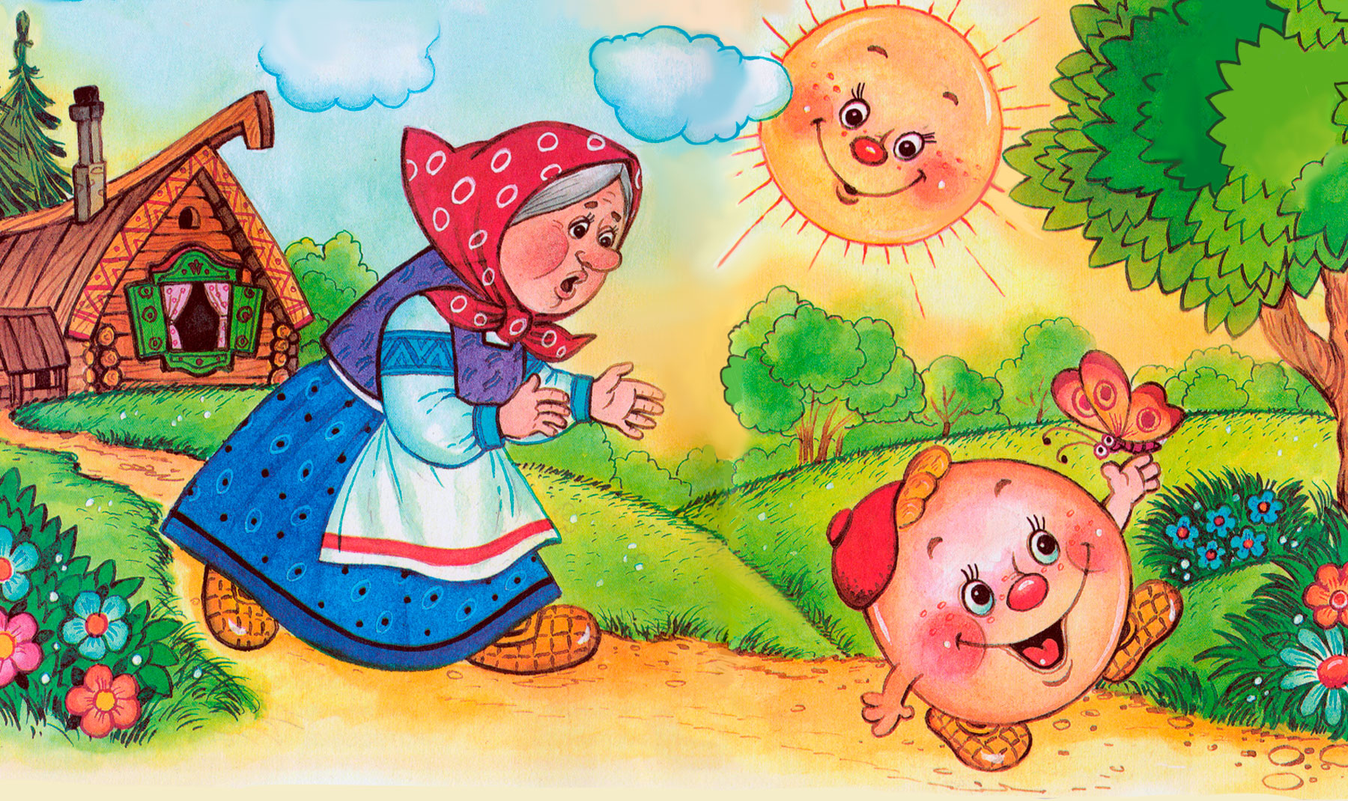
II этап – ОСНОВНОЙ
ЯНВАРЬ
Прочтение сказки «Колобок и просмотр мультфильма в группе

Slide 6
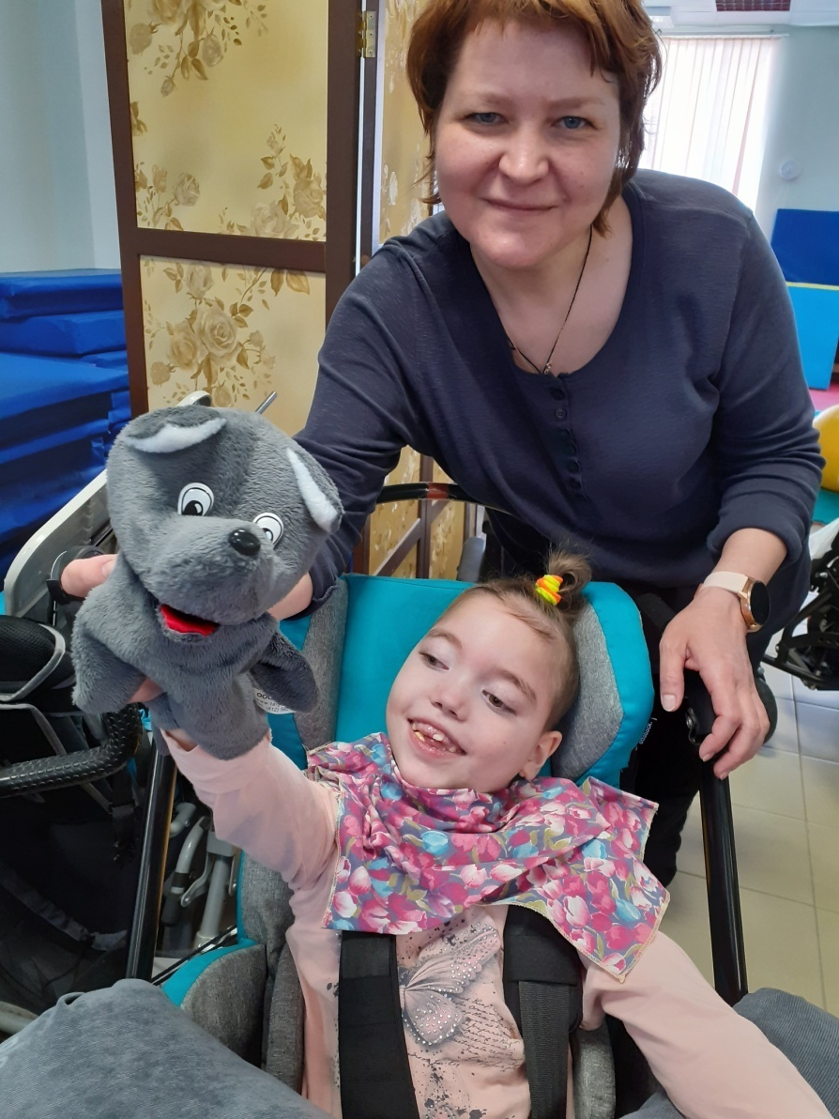
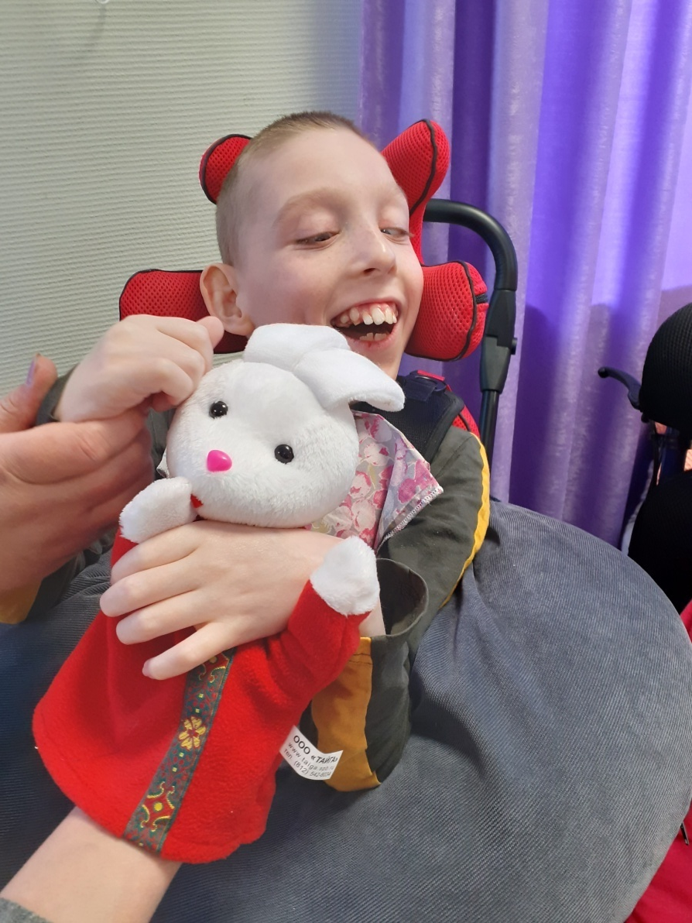
II этап – ОСНОВНОЙ
ФЕВРАЛЬ
кукольный театр «Колобок»

Slide 7
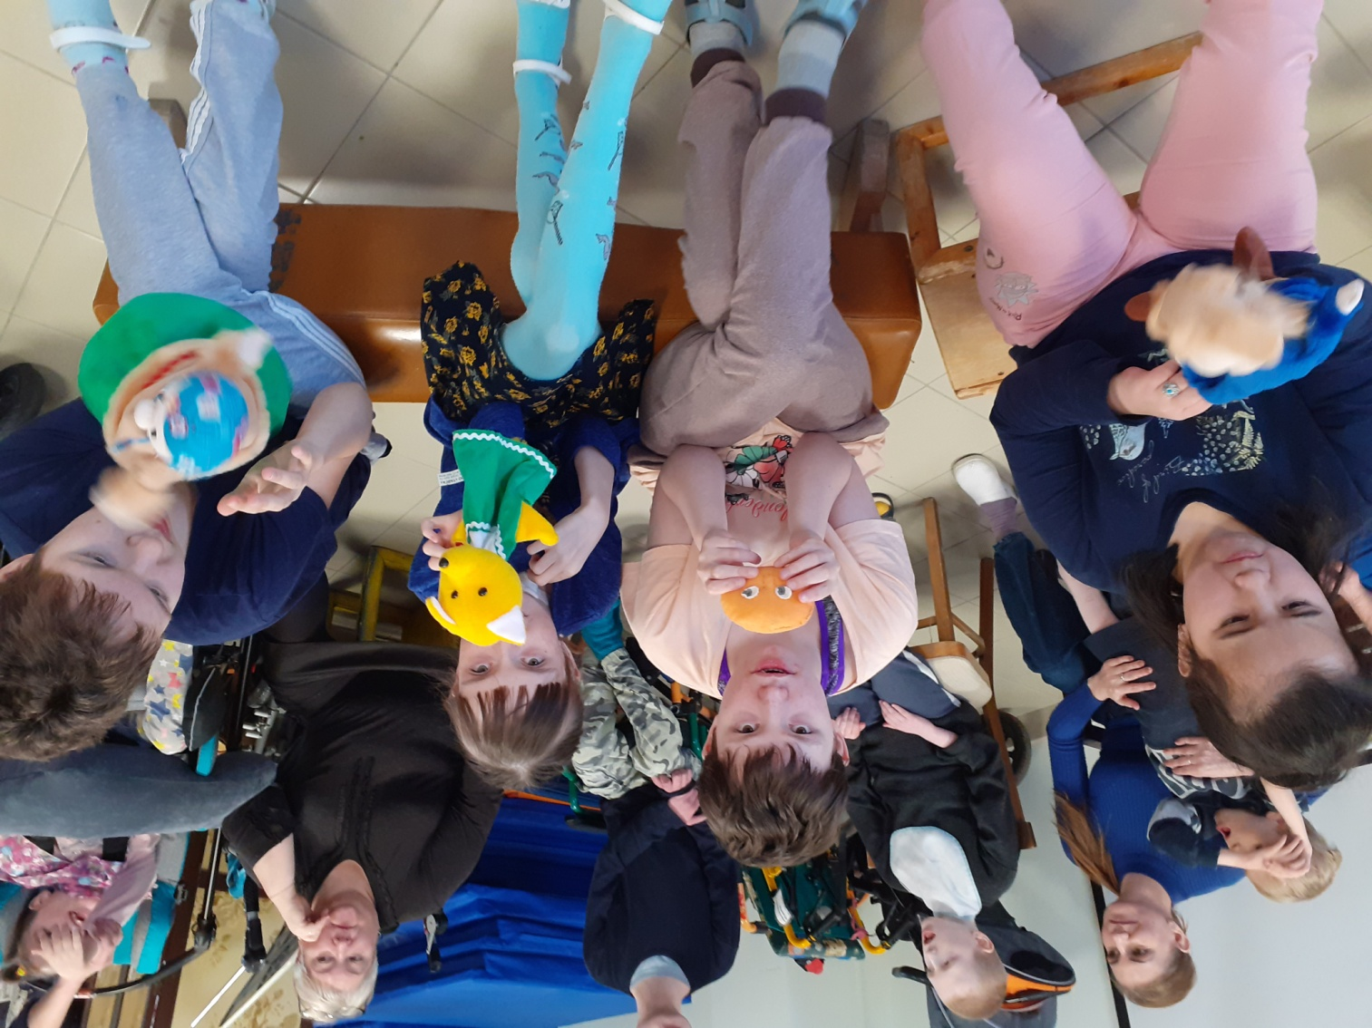
II этап – ОСНОВНОЙ
ФЕВРАЛЬ
кукольный театр «Колобок»

Slide 8
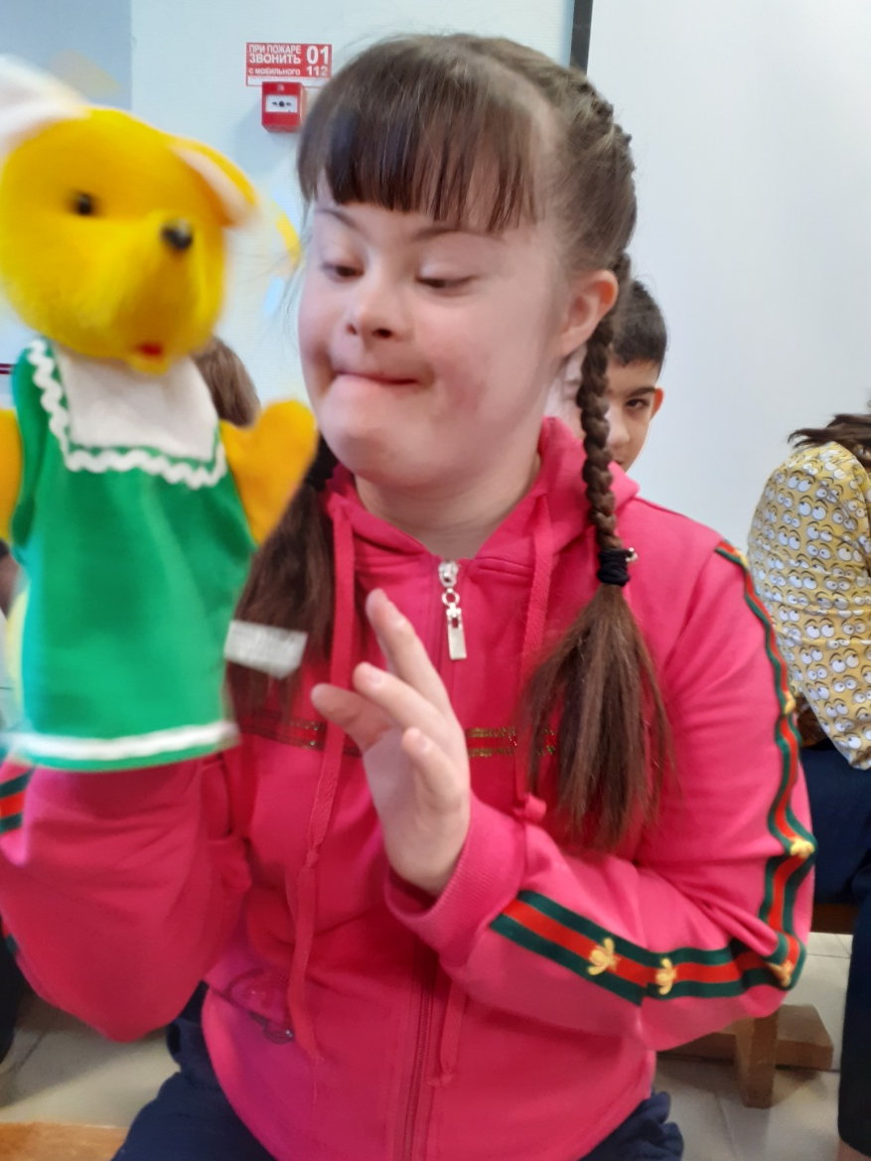
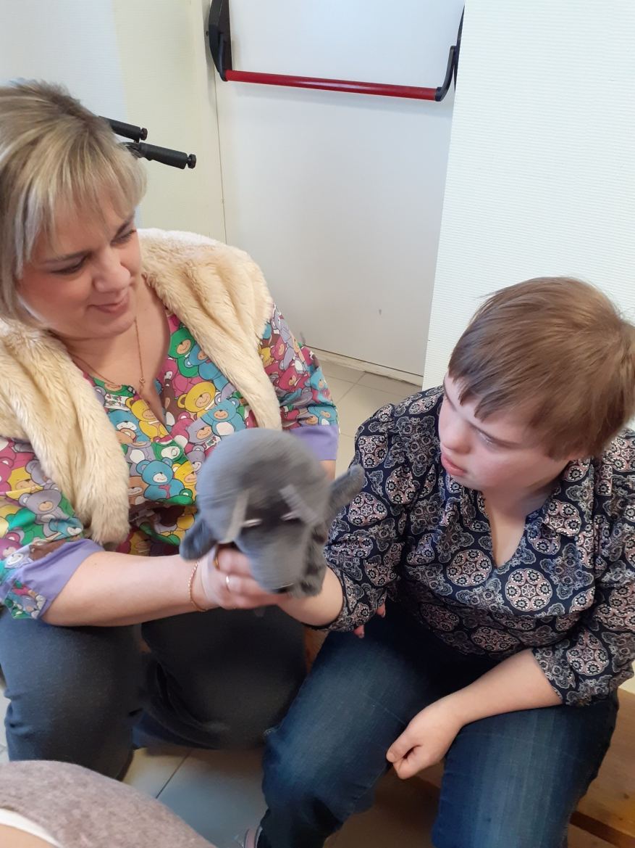
II этап – ОСНОВНОЙ
ФЕВРАЛЬ
кукольный театр «Колобок»

Slide 9
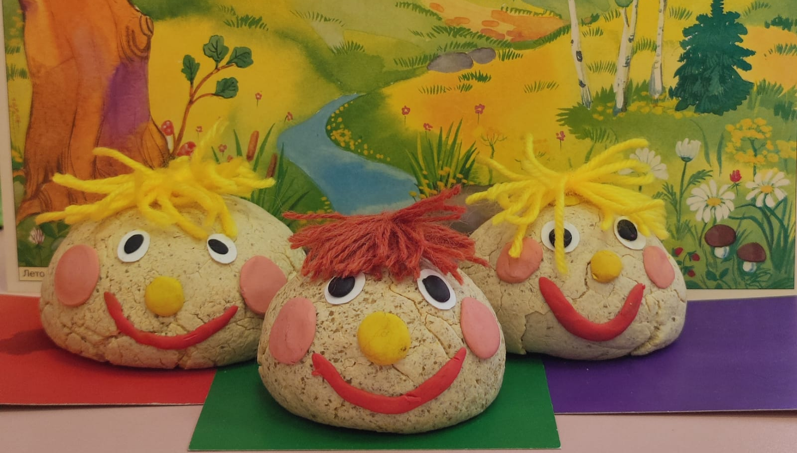
II этап – ОСНОВНОЙ
ФЕВРАЛЬ
Мастер-класс «Лепка колобка из соленого теста»

Slide 10
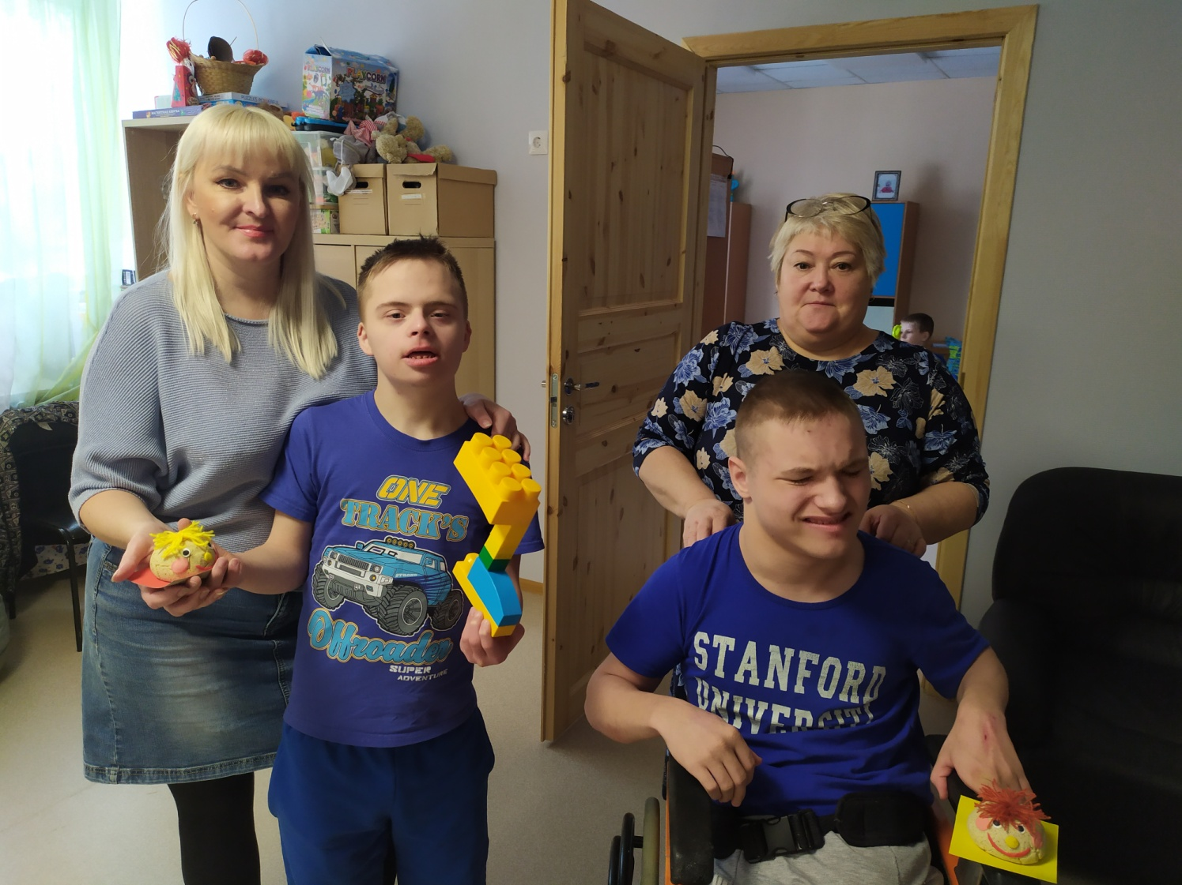
II этап – ОСНОВНОЙ
ФЕВРАЛЬ
Мастер-класс «Лепка колобка из соленого теста»

Slide 11
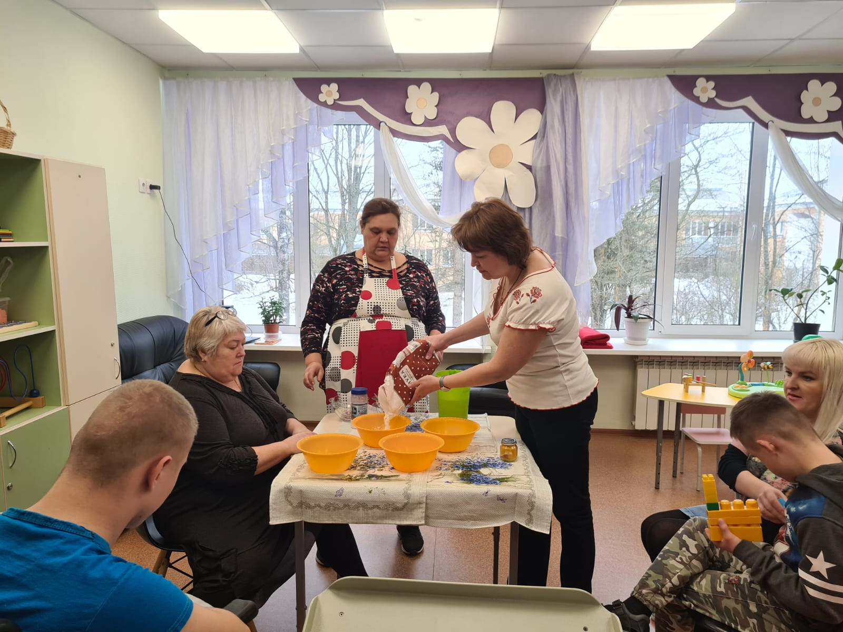
II этап – ОСНОВНОЙ
ФЕВРАЛЬ
Мастер-класс «Лепка колобка из соленого теста»

Slide 12
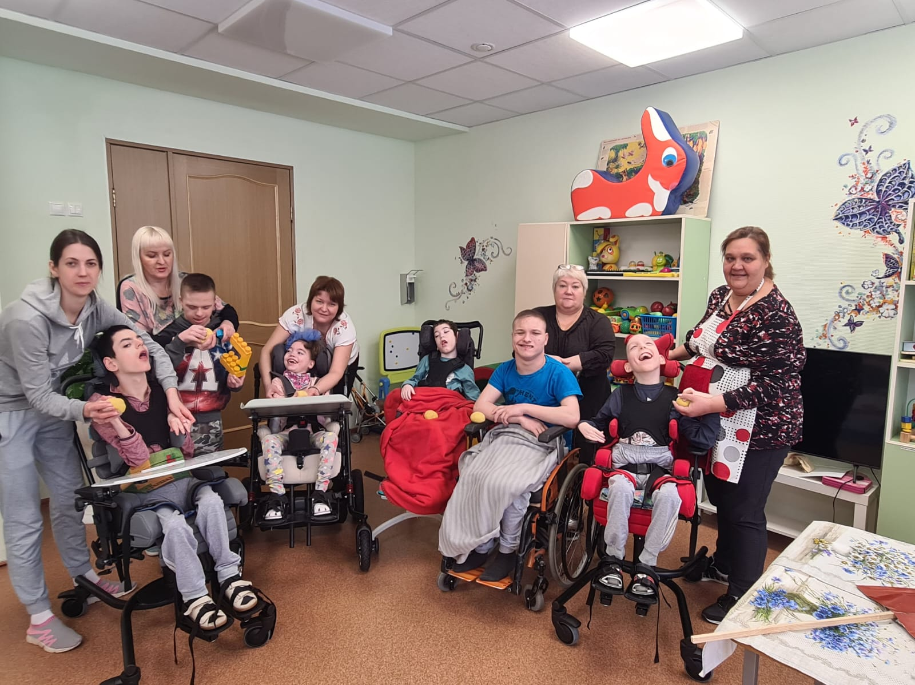
II этап – ОСНОВНОЙ
ФЕВРАЛЬ
Мастер-класс «Лепка колобка из соленого теста»

Slide 13
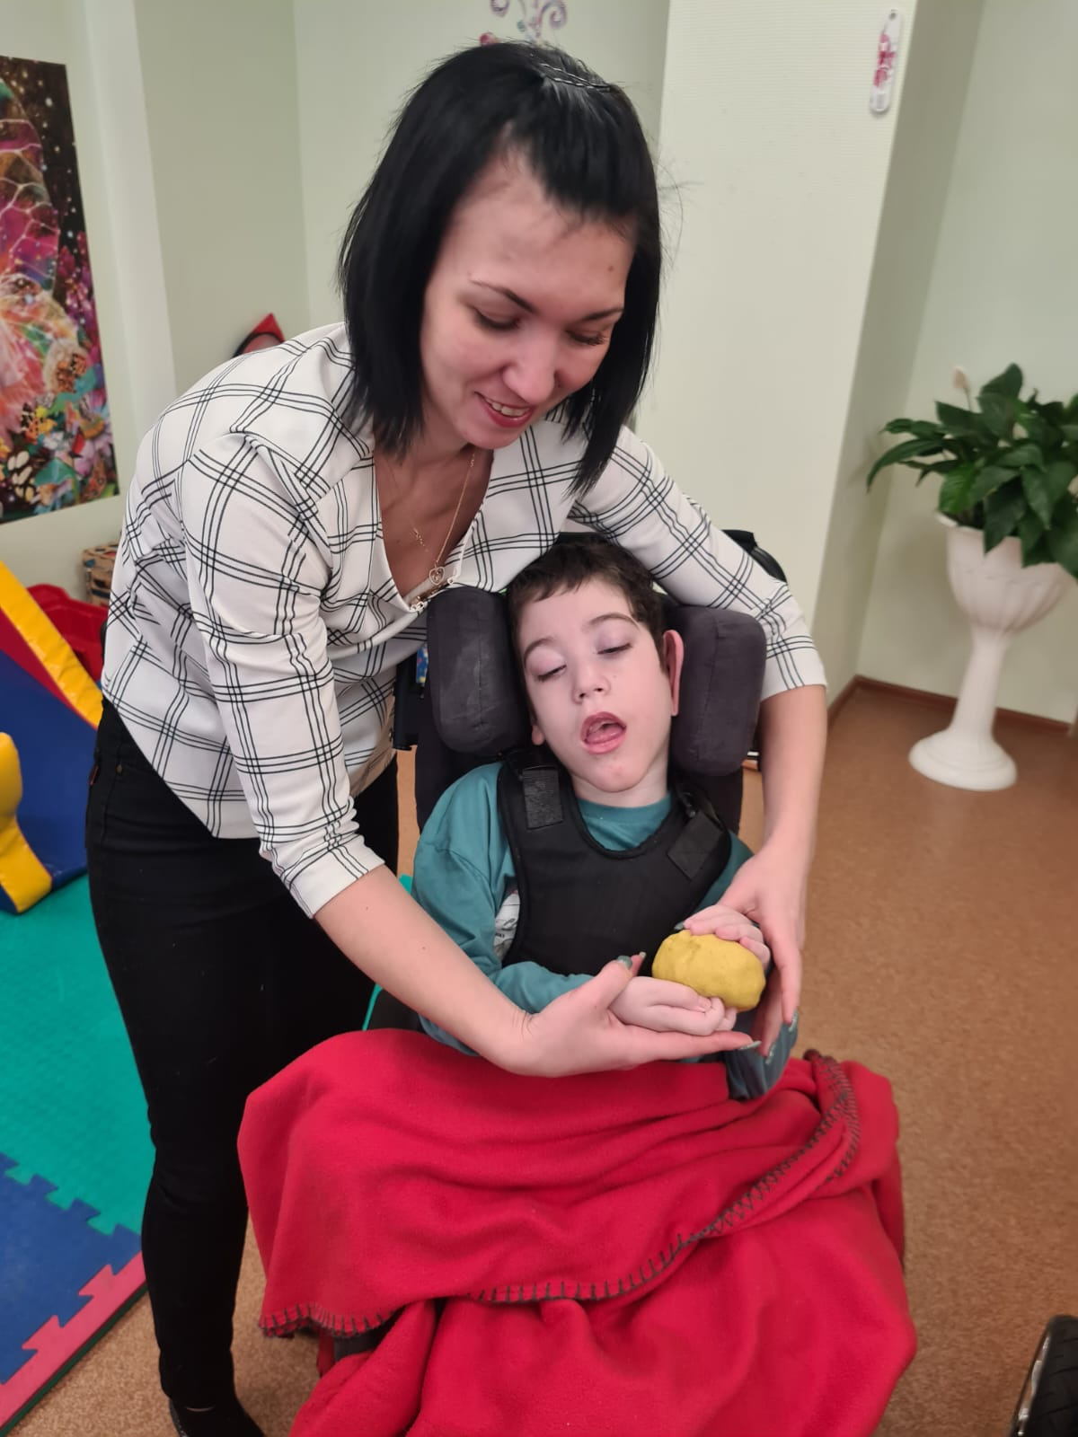
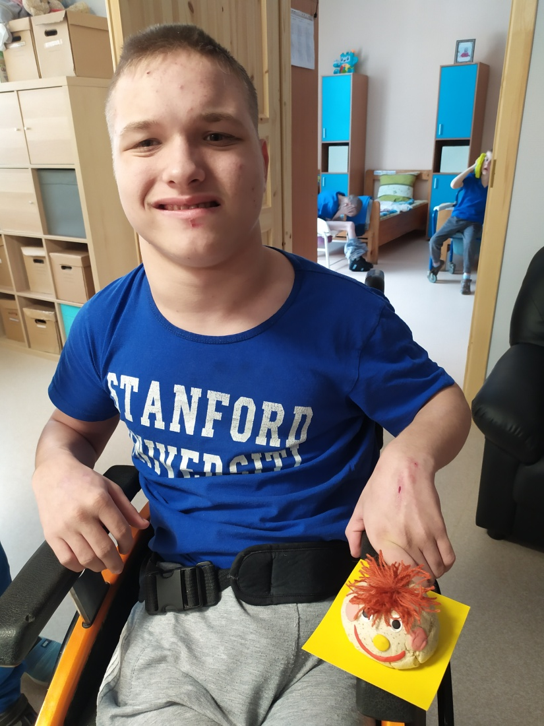
II этап – ОСНОВНОЙ
ФЕВРАЛЬ
Мастер-класс «Лепка колобка из соленого теста»

Slide 14
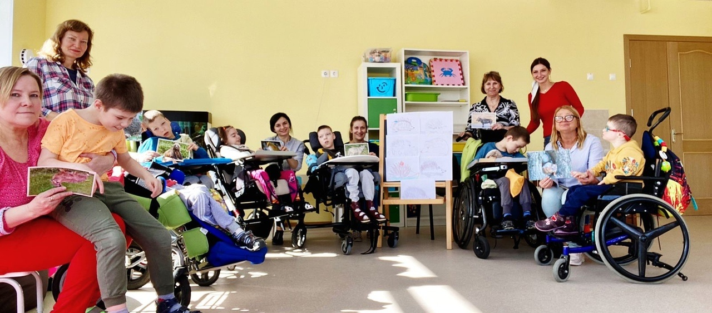
II этап – ОСНОВНОЙ
МАРТ
Мастер-класс «Рисование героев сказки»

Slide 15
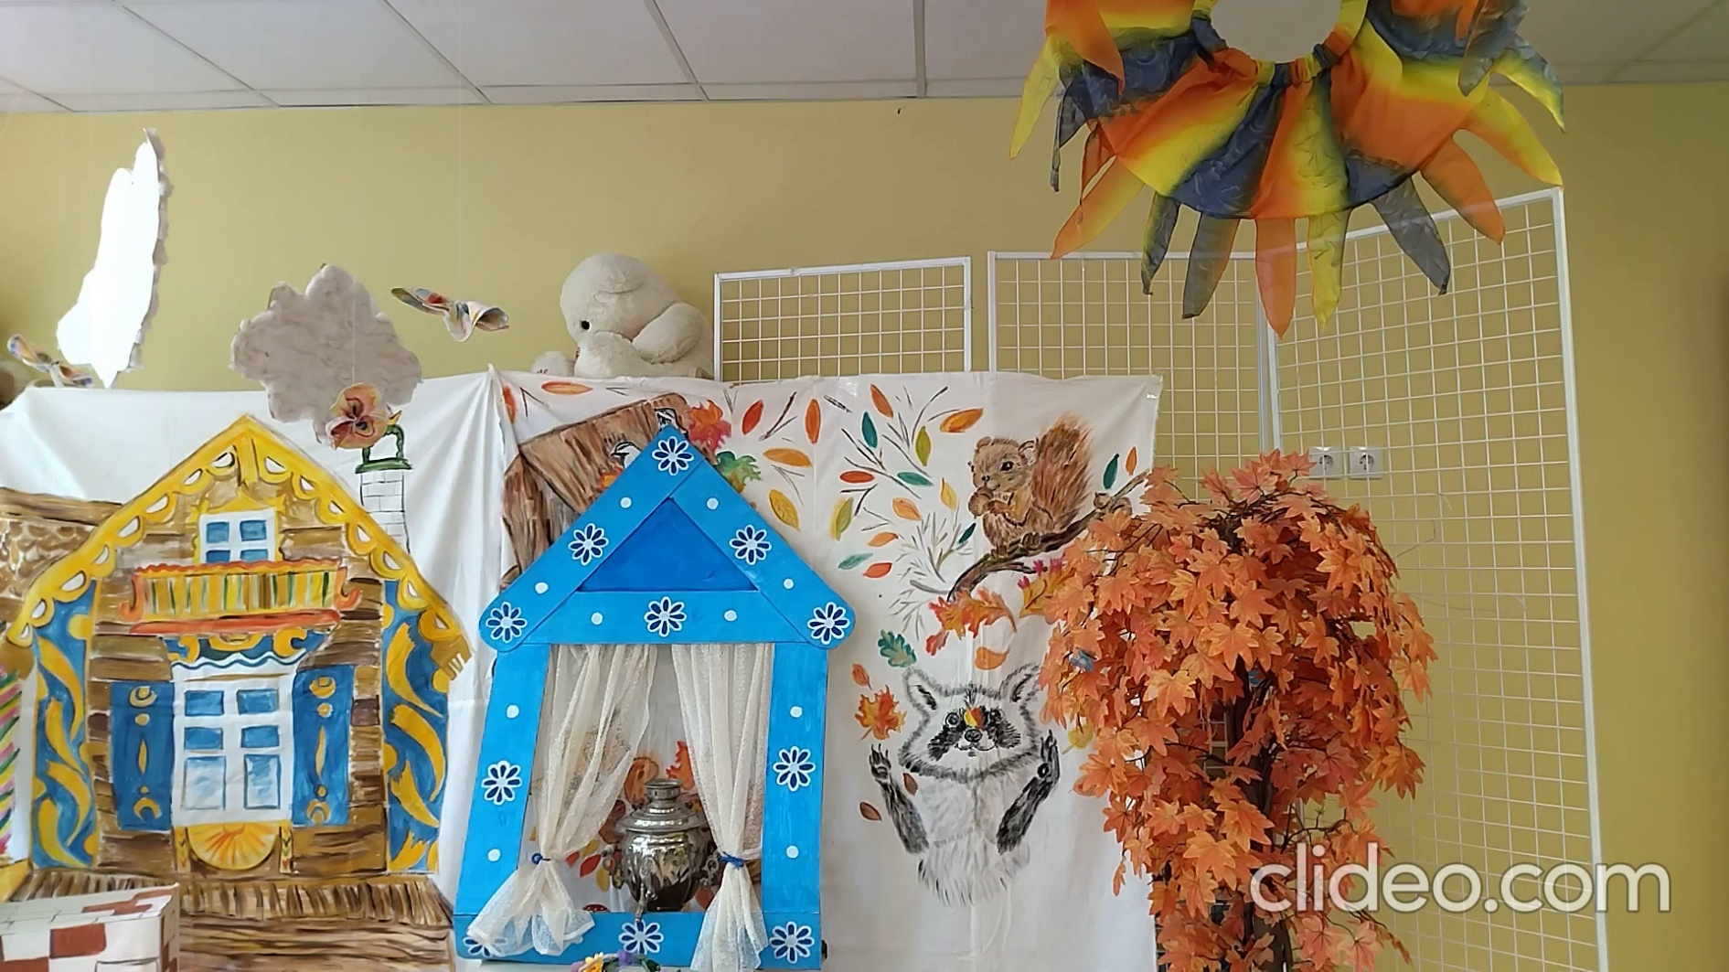
II этап – ОСНОВНОЙ
АПРЕЛЬ
Подготовка декораций, костюмов и музыкального сопровождения

Slide 16
II этап – ОСНОВНОЙ
МАЙ
- прочтение сказки по ролям между участниками проекта
- разыгрывание сказки по ролям между участниками проекта
- разучивание танцевальных движений под музыку между участниками проекта

Slide 17
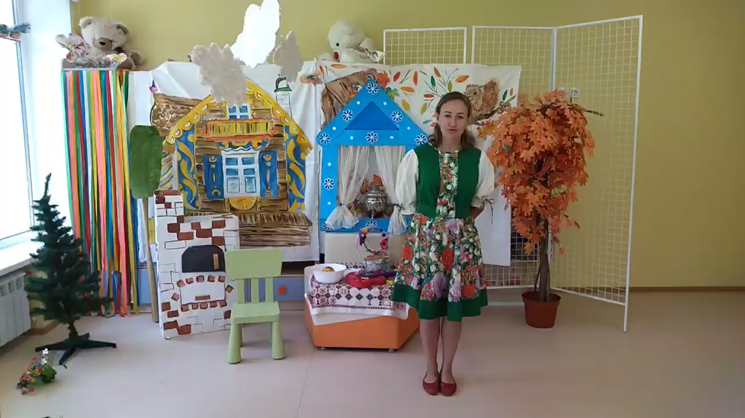
III этап – ЗАКЛЮЧИТЕЛЬНЫЙ

Slide 18
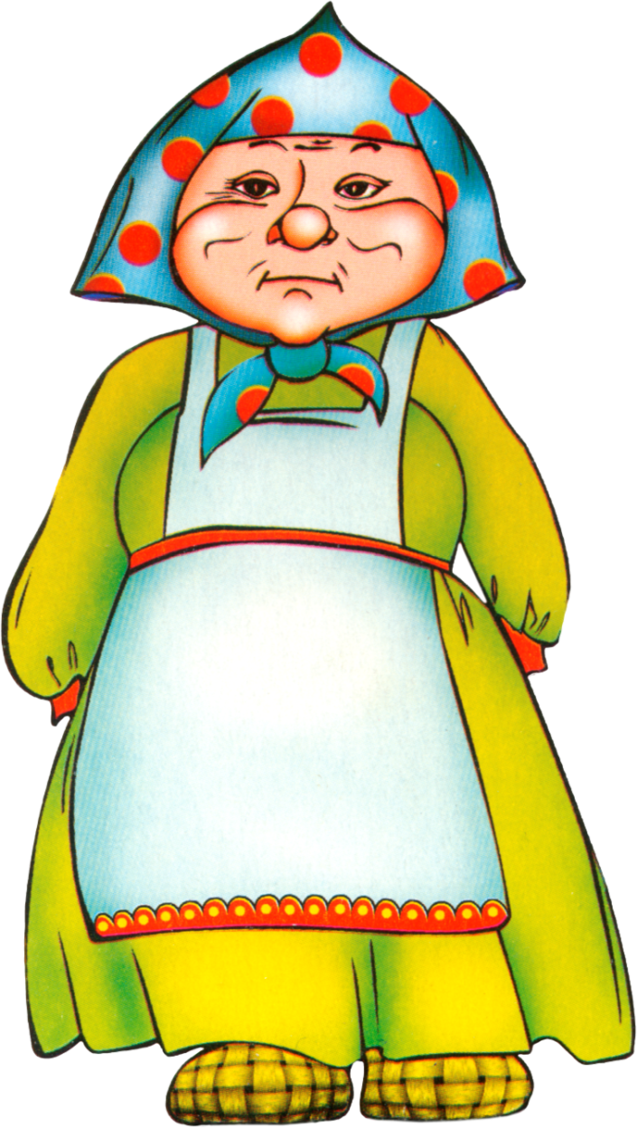
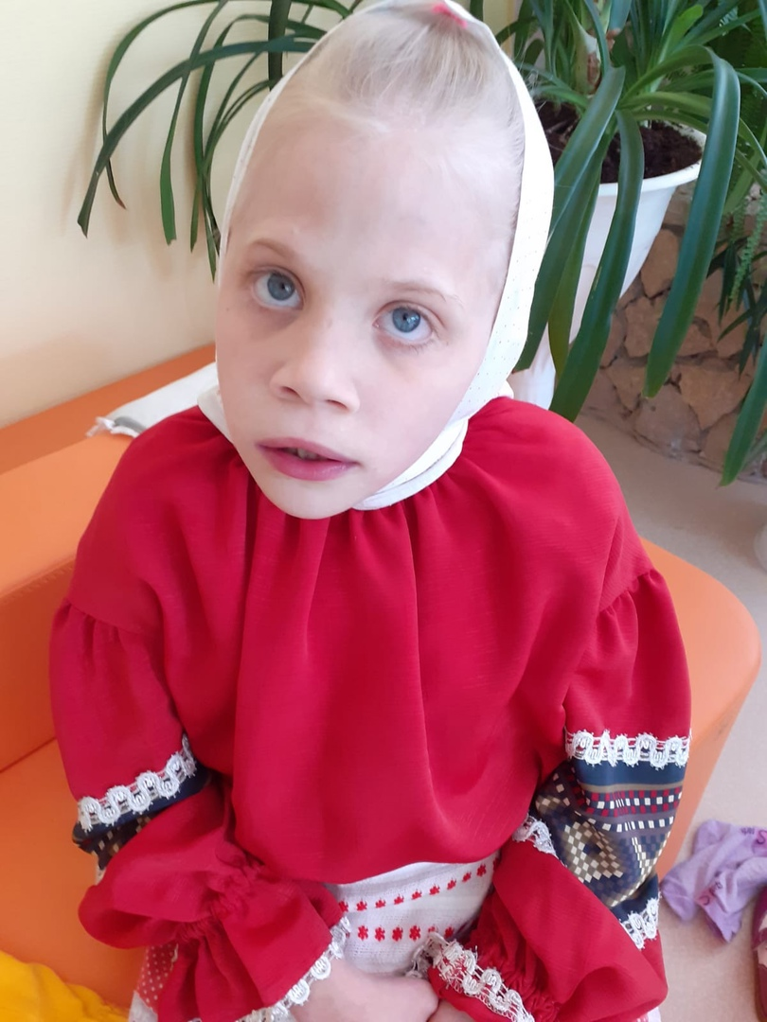
В ГЛАВНЫХ РОЛЯХ
БАБКА - СОНЯ

Slide 19
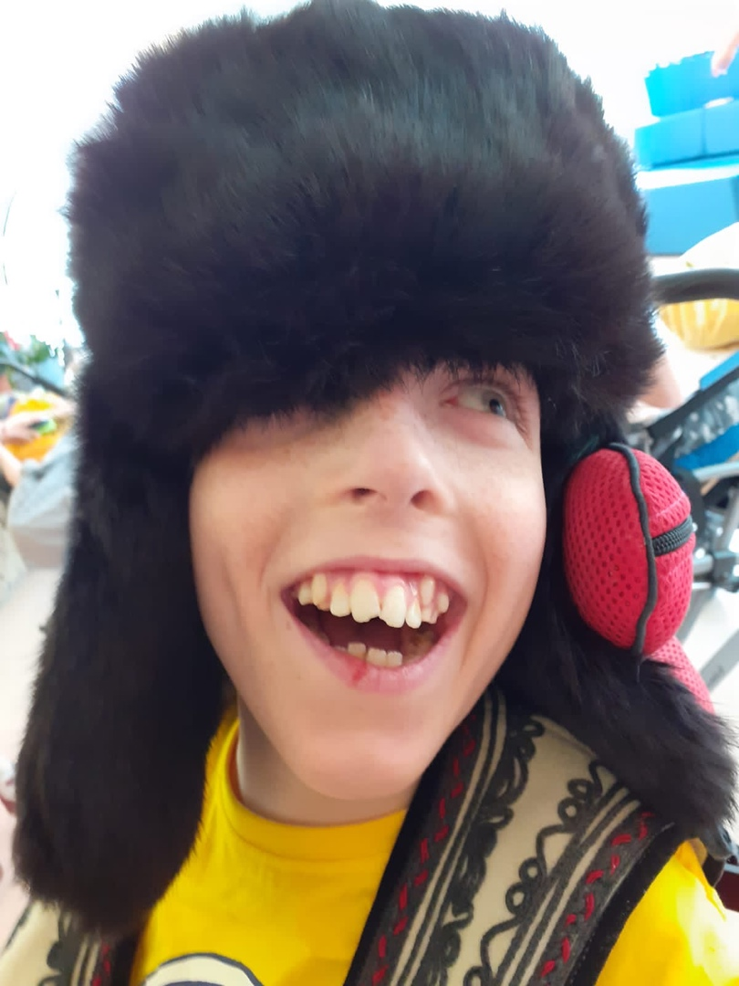
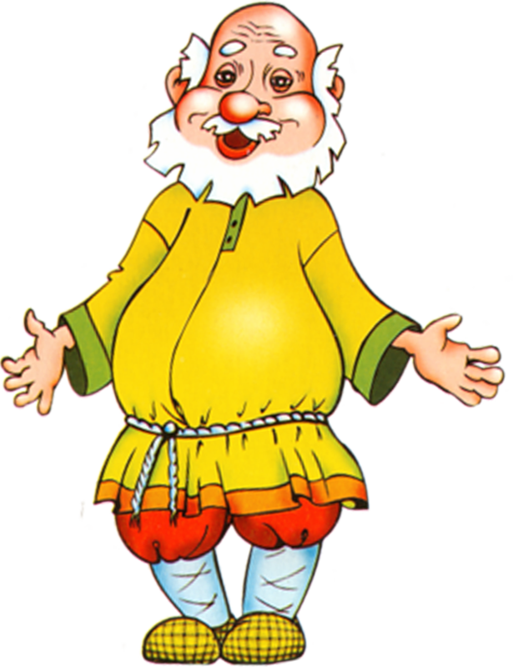
В ГЛАВНЫХ РОЛЯХ
ДЕДКА -МИША

Slide 20
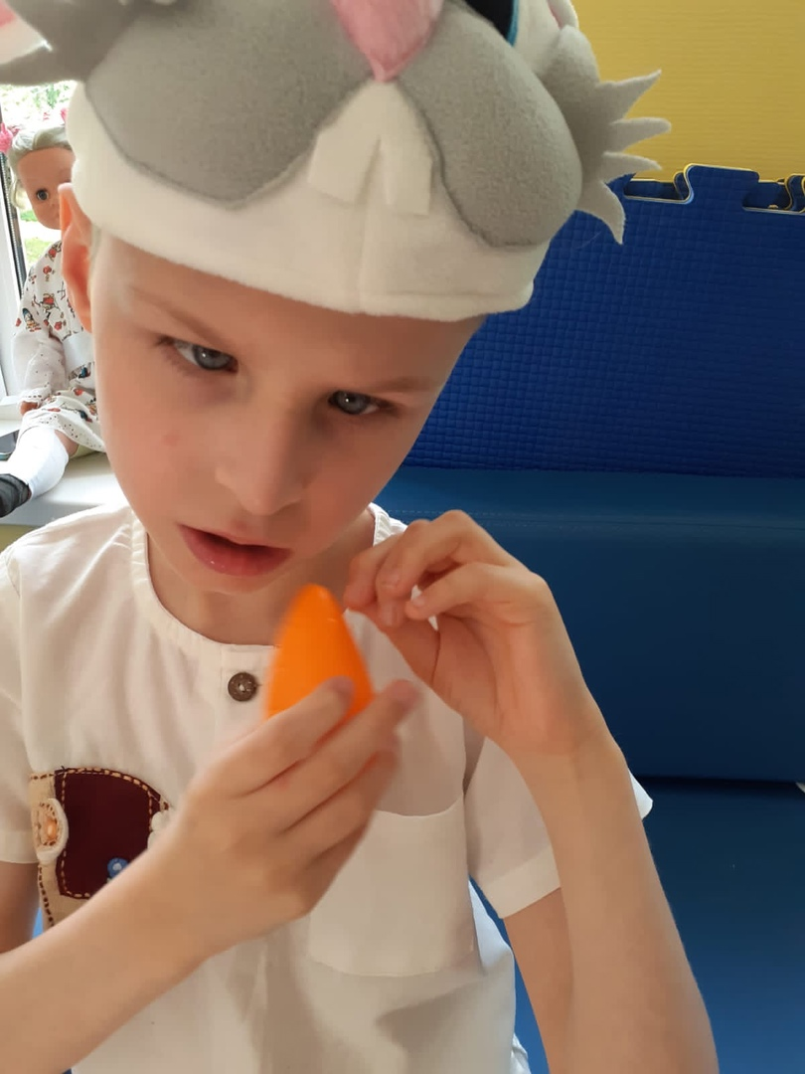
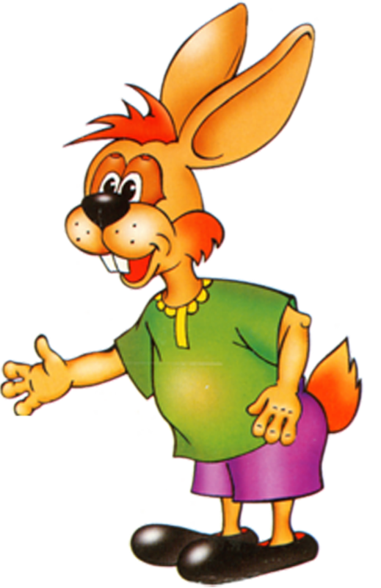
В ГЛАВНЫХ РОЛЯХ
ЗАЯЦ - ЛЁША

Slide 21
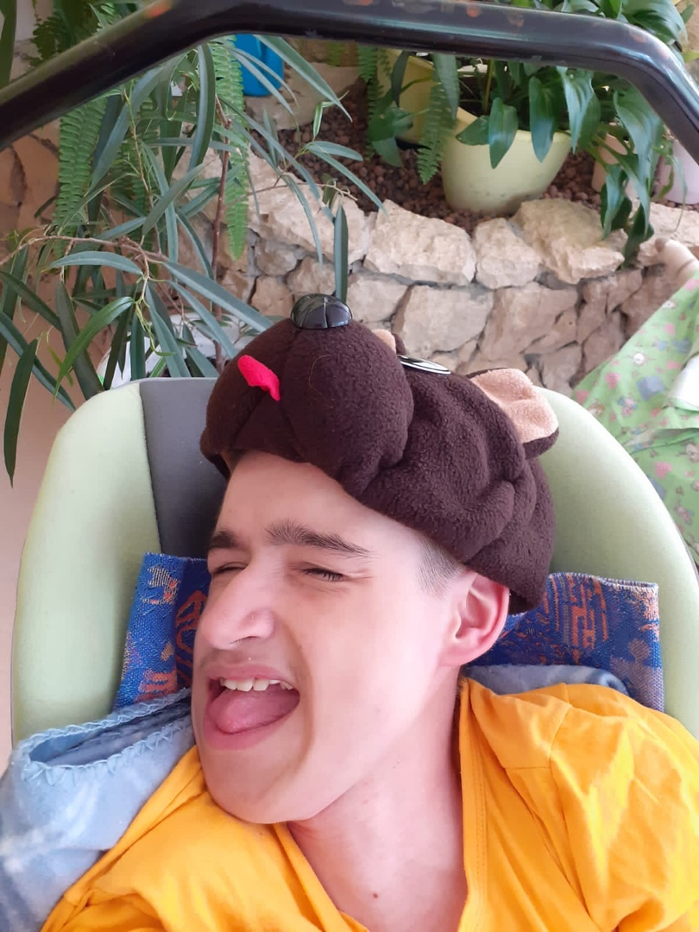
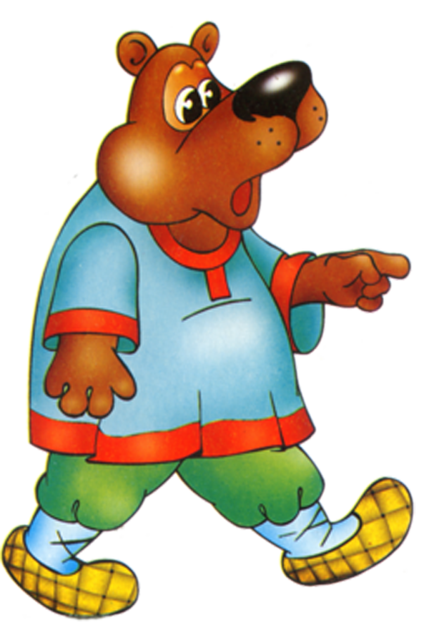
В ГЛАВНЫХ РОЛЯХ
МЕДВЕДЬ – САША

Slide 22
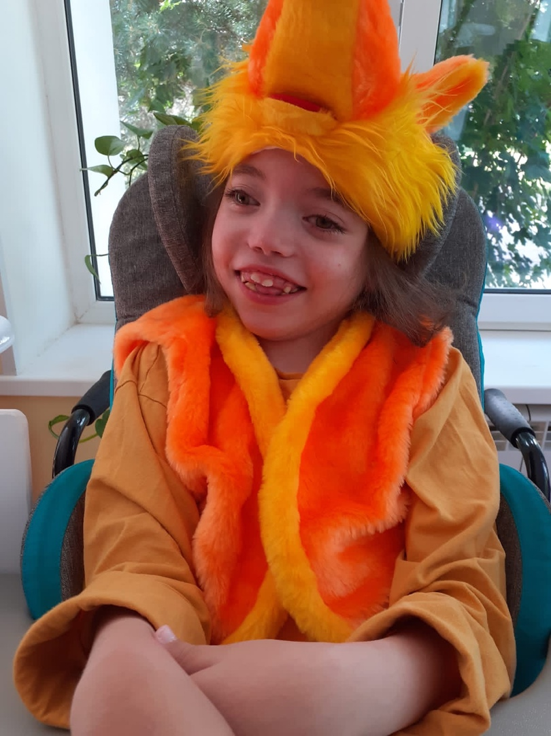
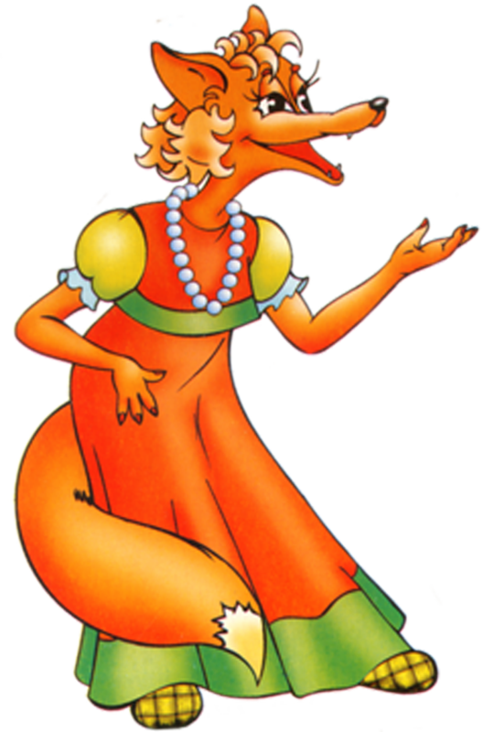
В ГЛАВНЫХ РОЛЯХ
ЛИСА – АЛИСА

Slide 23
